Slide 1
Zdolávání neuhasitelných požárů stíněním
Ing. Petra Gottwald
Foga, Walk on Water s.r.o.

Slide 2
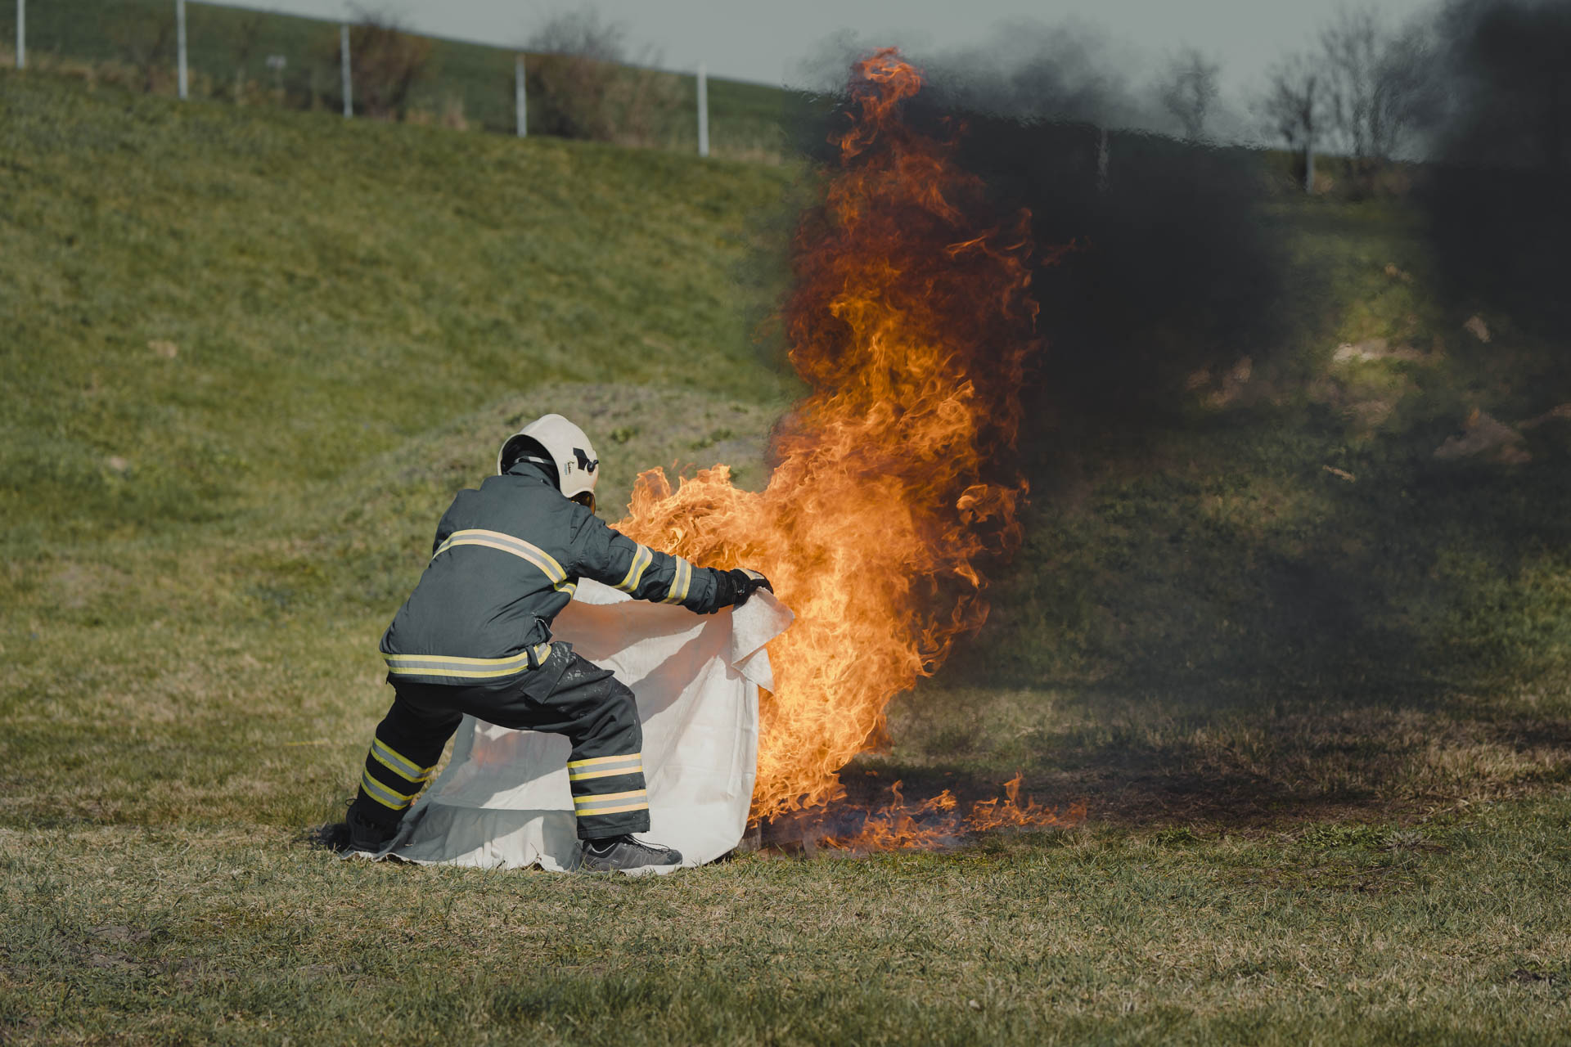
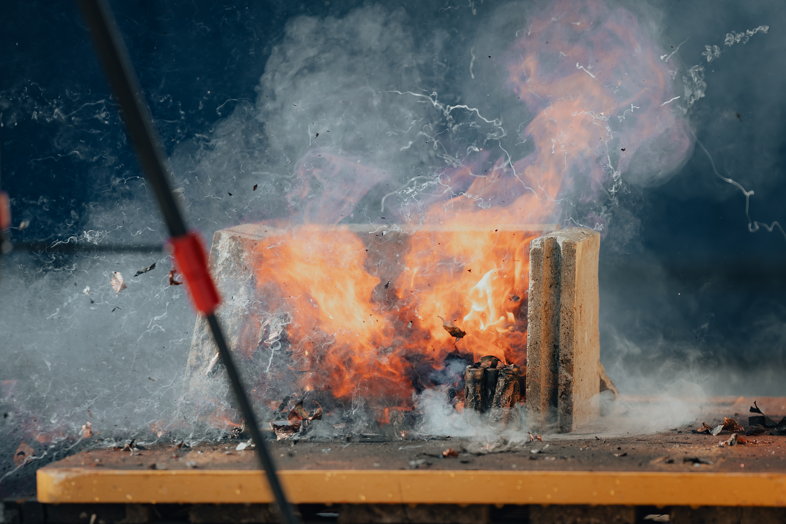
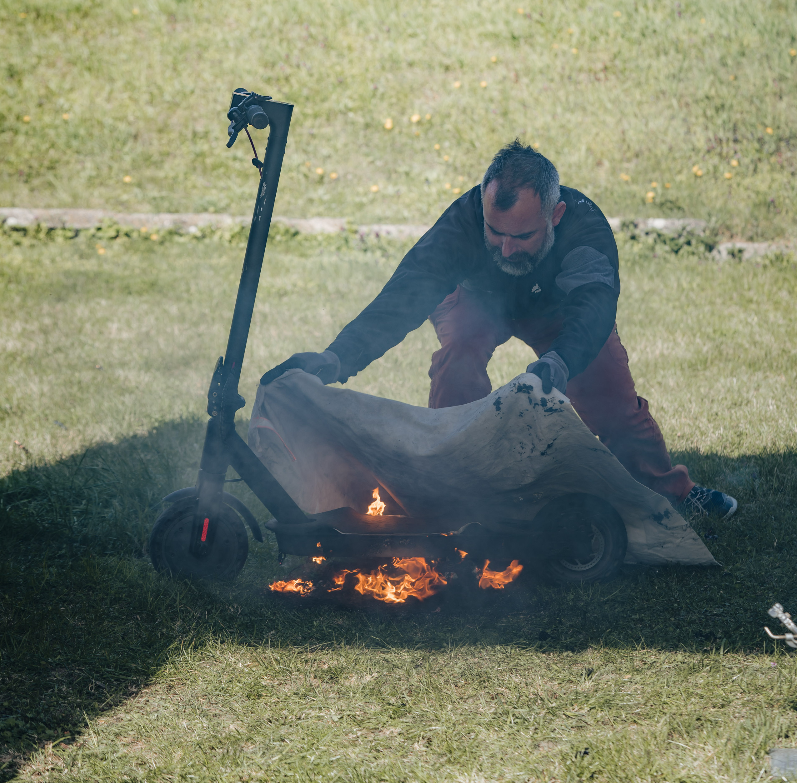
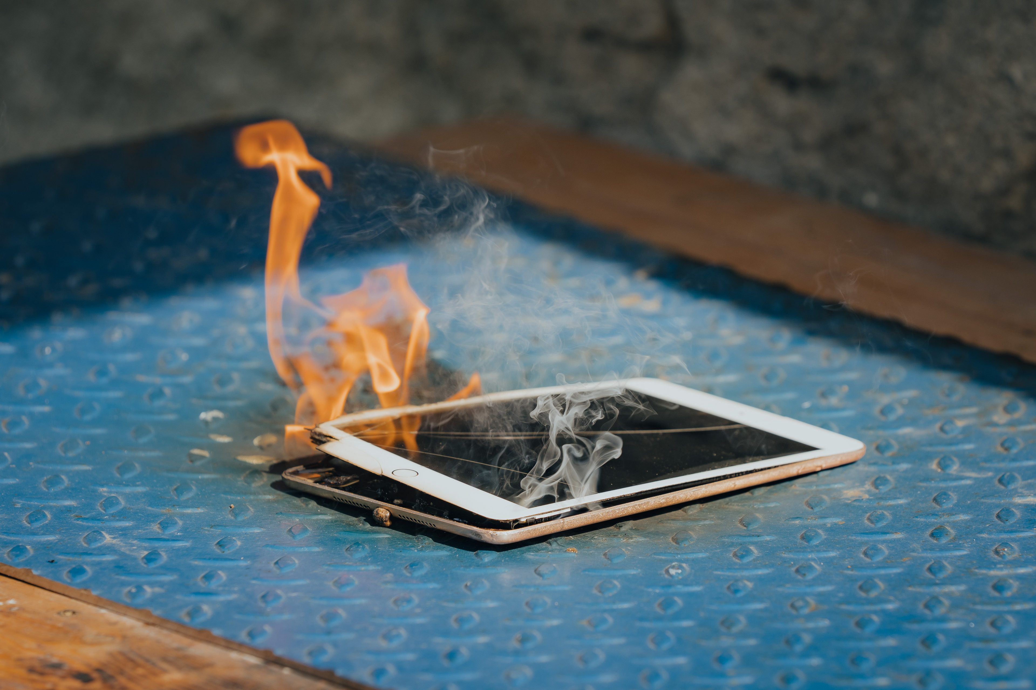
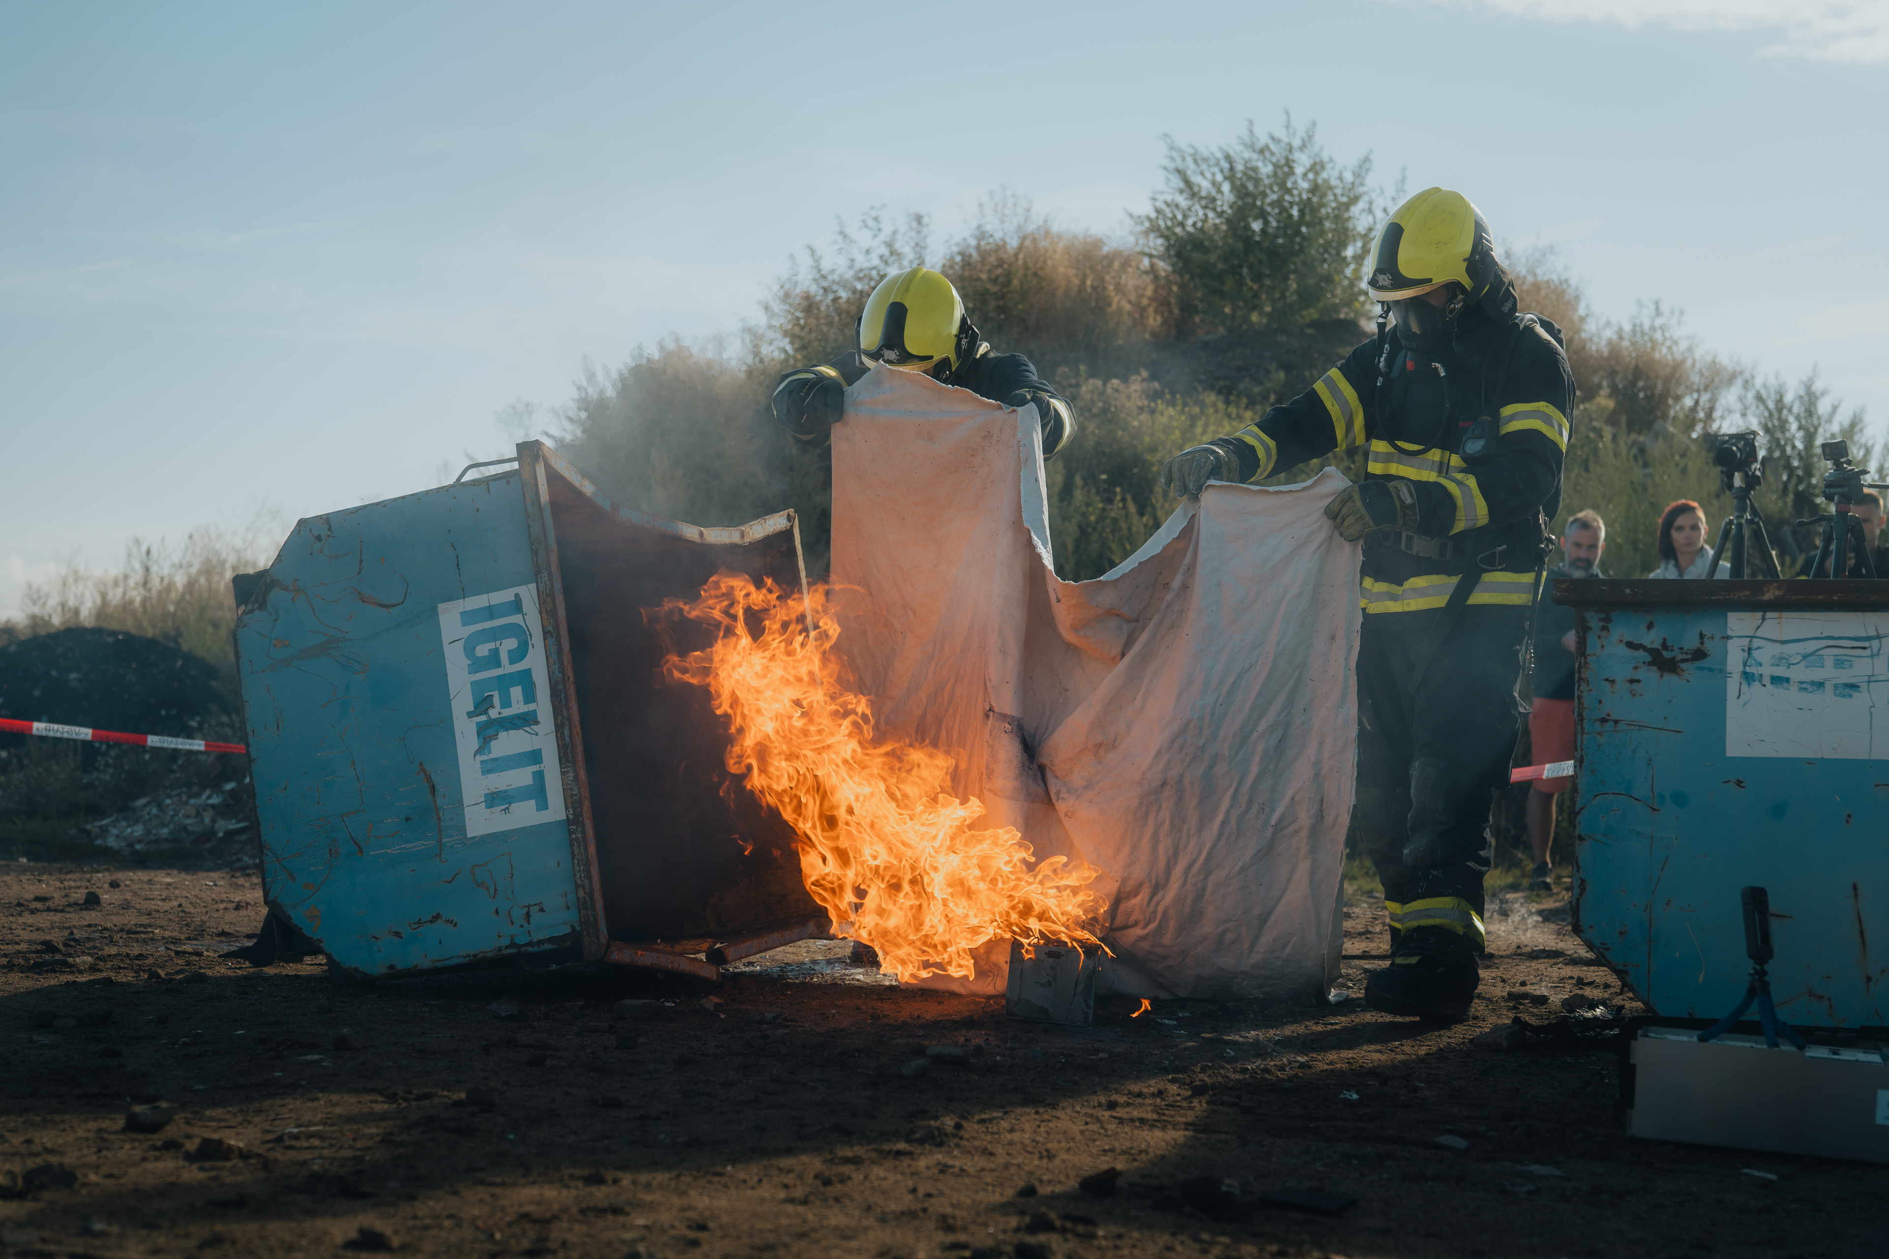
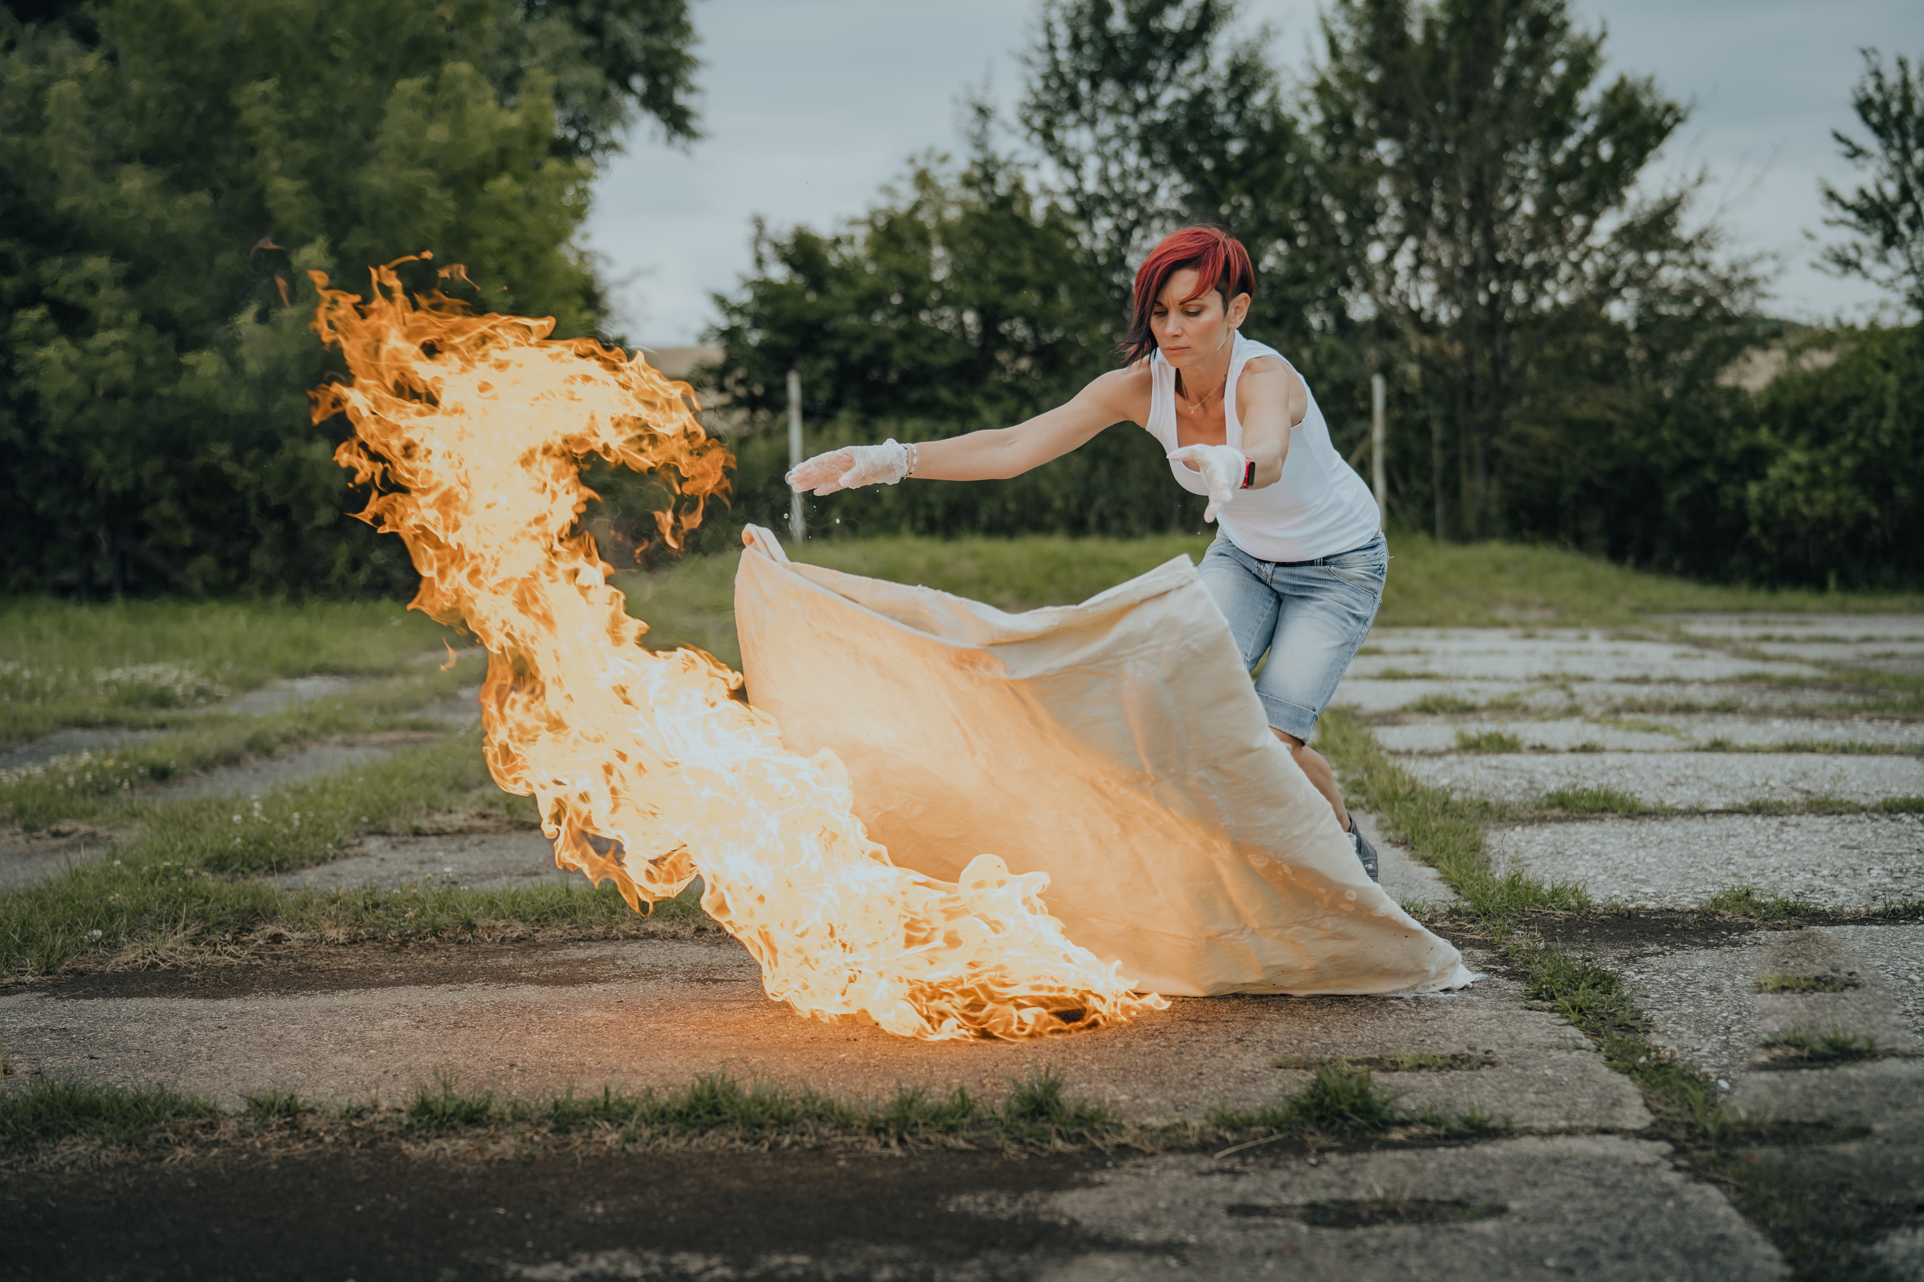
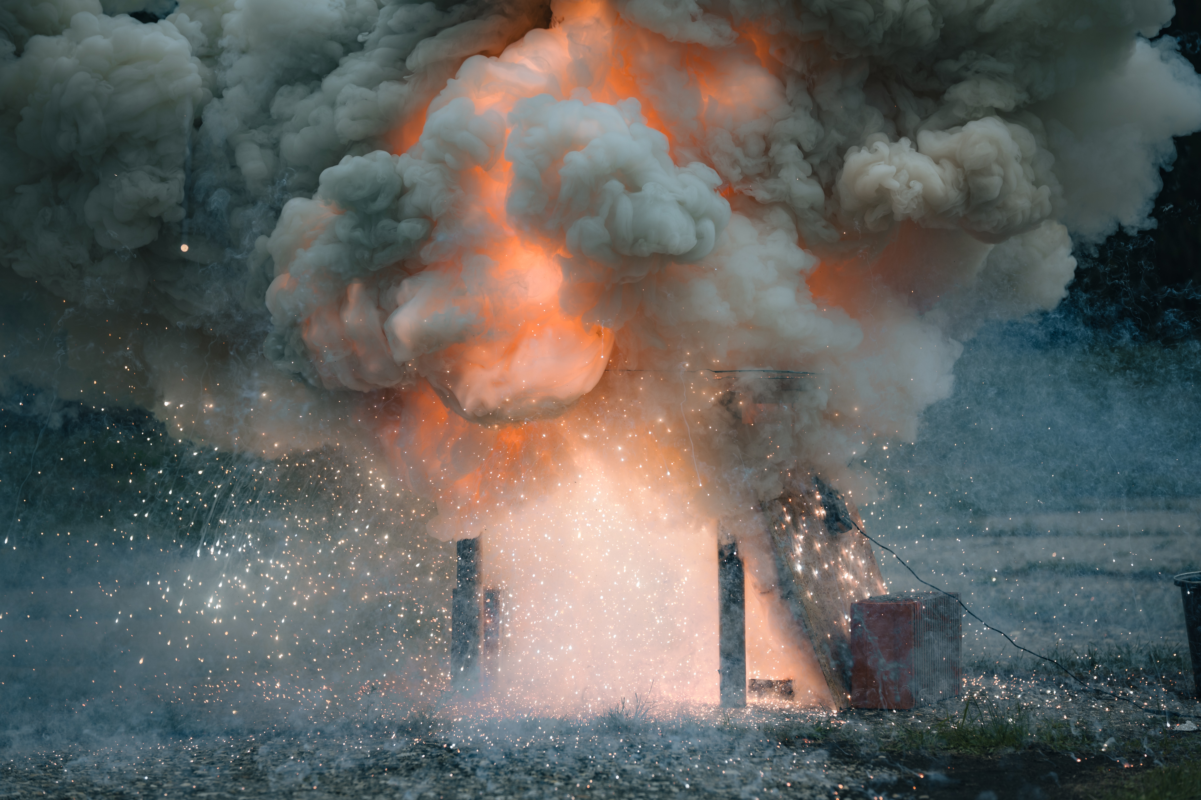
Aplikace
  STÍNĚNÍ neuhasitelných materiálů
pyrotechnika
výbušniny
nitrátový film
Li-ion baterie
Trakční baterie

Slide 3
Zdolávání neuhasitelných požárů stíněním
Co potřebujeme?
STÍNĚNÍ - ODRAZ A ROZVOD TEPLA
CHLAZENÍ - TEPELNÝ ODBĚR
MECHANICKOU BARIÉRU
Jak to zkombinovat?
Jak to vytvořit?
TKANINA
VODA
A hoooodně CHEMIE

Slide 4
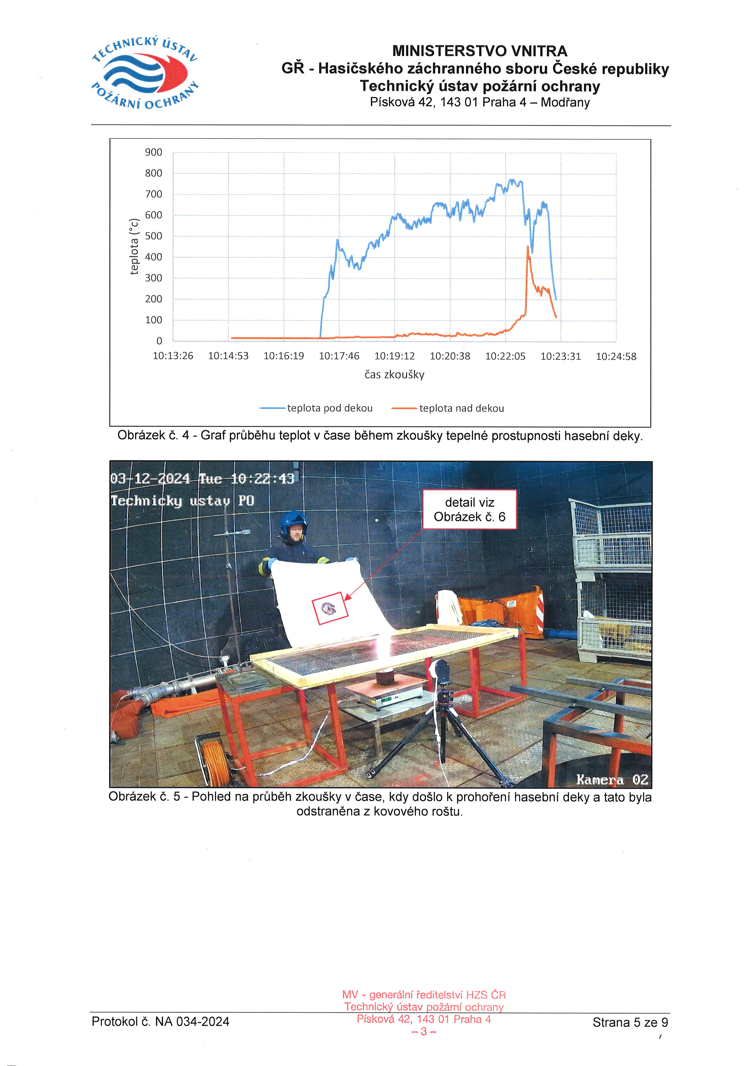
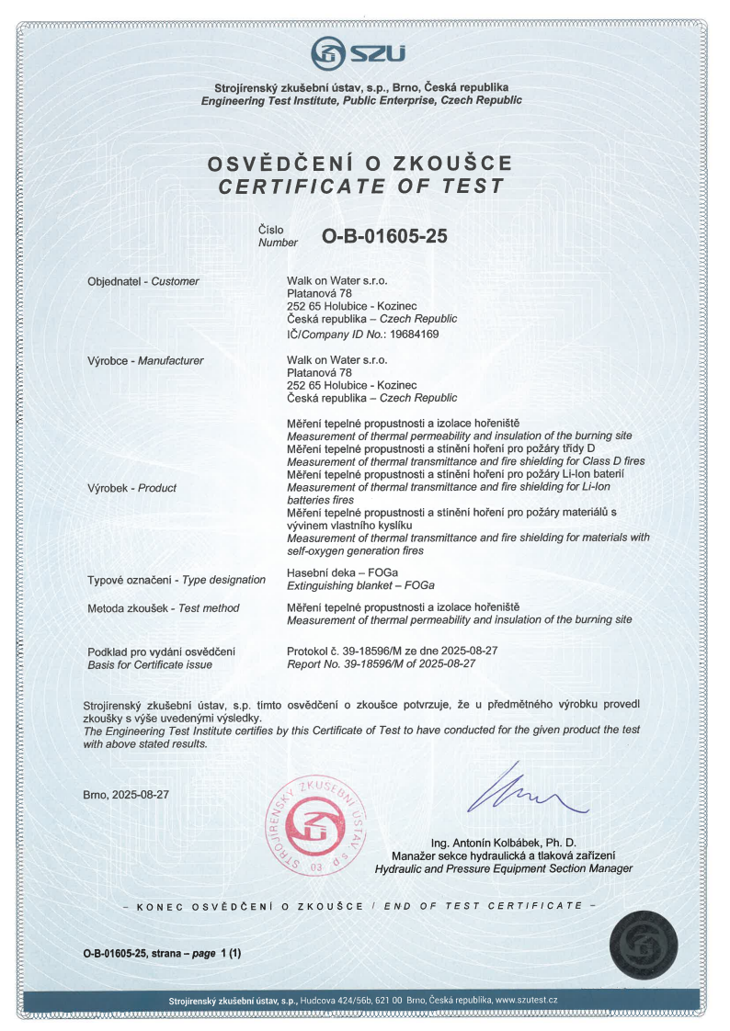
Tepelné stínění 92%
Naměřená tepelná absorpce heptanu 2,7 MJ

Slide 5
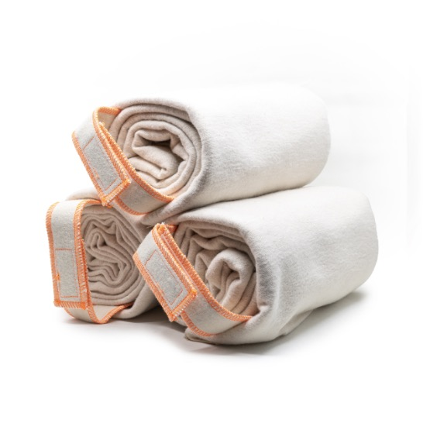
Klíčové parametry - tkanina
tkaná 100% bavlna
specifický způsob tkaní
vysoká plošná hmotnost - 350 g/m²
vysoká nasákavost vody
Drží vodu na místě, zvyšuje účinnost

Slide 6

klíčové parametry - chladící roztok
chemicky modifikovaná voda se sníženým povrchovým napětím specifické surfaktanty
Suché vypařování molekul vody
Stabilní vodní clona
udržování teploty na stejných hodnotách
masivní odběr tepla 2,6 MJ/l - ohřev a odpar

Slide 7
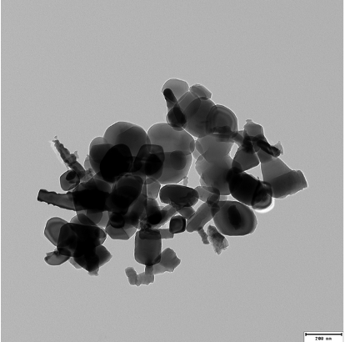
Klíčové parametry - tepelný štít
Nanočástice kovů o velikosti 20 až 200 nm
dvě teploty tavení
odraz a rozvod tepla po tkanině
Anorganické soli
Endotermní reakce - chemický odběr tepla
Tepelný rozklad sloučenin (MeO + CO2 + H2O

Slide 8
Procesy během stínění hoření
Odraz a rozvod tepla
Ohřev - odpar - endotermní tepelný odběr - mechanická bariéra

Slide 9
Měření

Slide 10
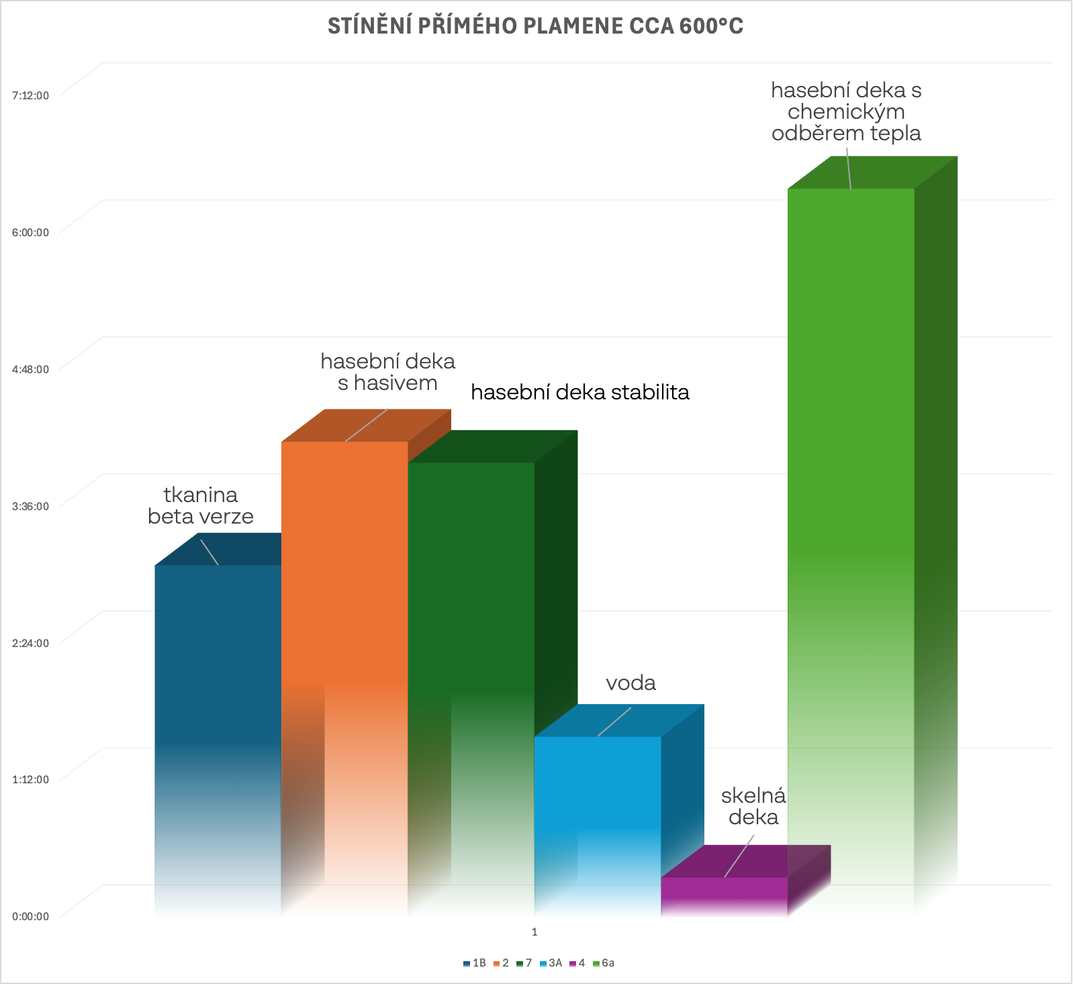
Stínění přímého plamene o cca 600 °C

Slide 11
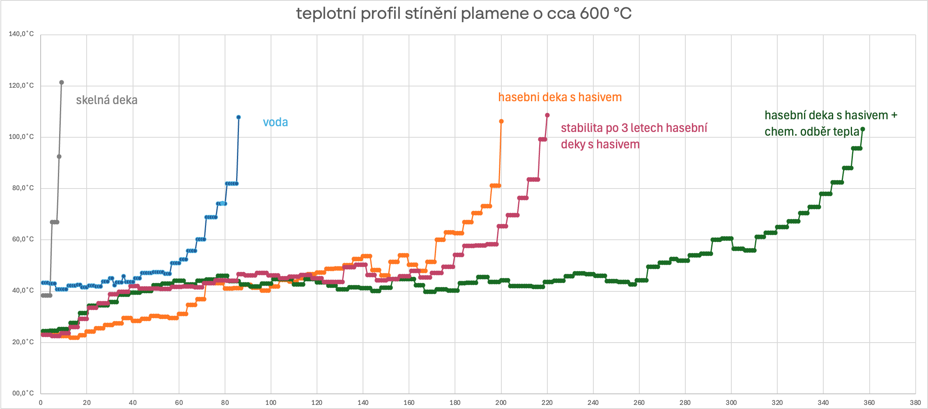
Teplotní profil stínění plamene o cca 600 °C
Proč Foga?

Slide 12
Tepelná bilance, kapacita, entalpie
Proč Foga?
Složka / děj | Vstup | Výpočet / princip | Tepelný odběr / výstup | Poznámka
Voda – ohřev 20 → 100 °C | 1,0 kg |  | 334 kJ = 0,334 MJ | jistý a okamžitý tepelný odběr
Voda – úplný odpar při 100 °C | 1,0 kg | latentní teplo odparu | 2260 kJ = 2,260 MJ | nastane jen pokud se voda skutečně odpaří
Voda celkem – ohřev + úplný odpar | 1,0 kg | součet obou dějů | 2594 kJ = 2,594 MJ | teoretické maximum pro 1 litr
Anorganické soli – vysokoteplotní rozklad | 50 g | endotermní rozklad solí | cca 40 kJ = 0,040 MJ | synergický účinek ve vysokých teplotách
CO₂ z přísady | 50 g | rozkladová přeměna | cca 30 g CO₂ | lokální inertizační efekt
H₂O vzniklá z přísady | 50 g | rozkladová přeměna | cca 6 g H₂O | vedlejší příspěvek
Pevné reziduum | 50 g | konečný anorganický zbytek | cca 13,8 g MeO | bariérový / izolační efekt
Tepelný nanoštít |  |  |  | rozvod a odraz tepla

Slide 13
Tepelná bilance vývinu tepla při hoření baterie a jeho odběr
Proč Foga?
tepelná bilance
 | propočet | energie
baterie mobilní telefon | 19,25 x 12,2 kJ/Wh | 0,235 MJ
baterie 200 Wh | 200 Wh x 12,2 kJ/Wh | 2,44 MJ
hasební deka | 0,334 + 2,26 MJ | 2,634 MJ
baterie skútr 600 Wh (NMC) | 600 Wh x 12,2 kJ/Wh | 7,32 MJ
hasební deka | 3 x 2,634 MJ | 7,9 MJ

Slide 14
Stínění výbušnin a žhavých kovů
Proč Foga?

Slide 15
Stínění požáru nitrátového filmu
Proč Foga?

Slide 16
Hašení bateriových spotřebičů
Proč Foga?

Slide 17
Stínění požáru Li-ion baterie
Proč Foga?

Slide 18
Stínění požáru Li-ion baterie elektrokoloběžky
Proč Foga?

Slide 19
Stínění požáru Li-ion baterie 1200 Wh
Proč Foga?

Slide 20
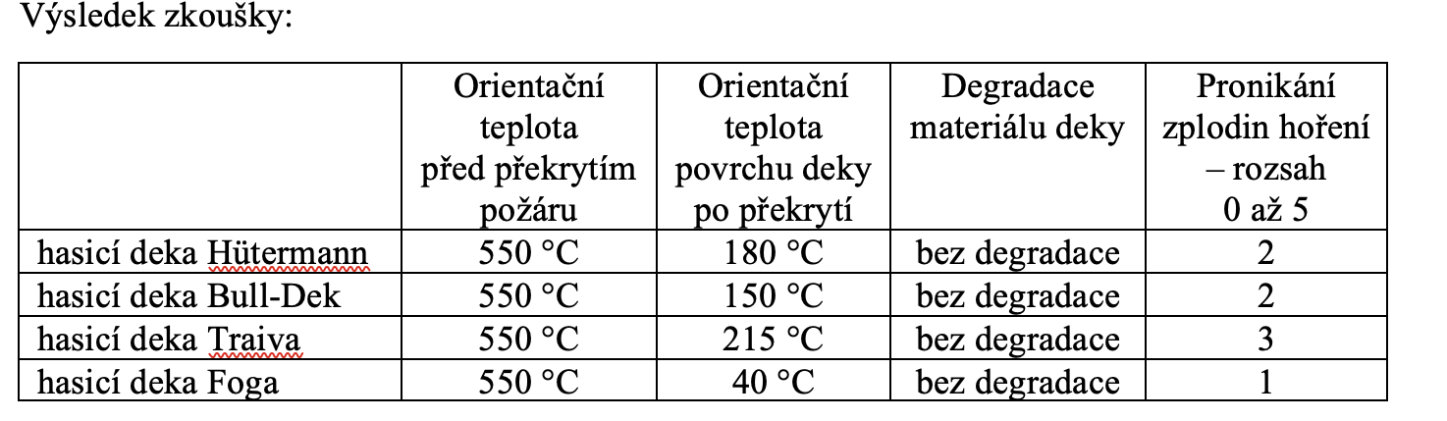
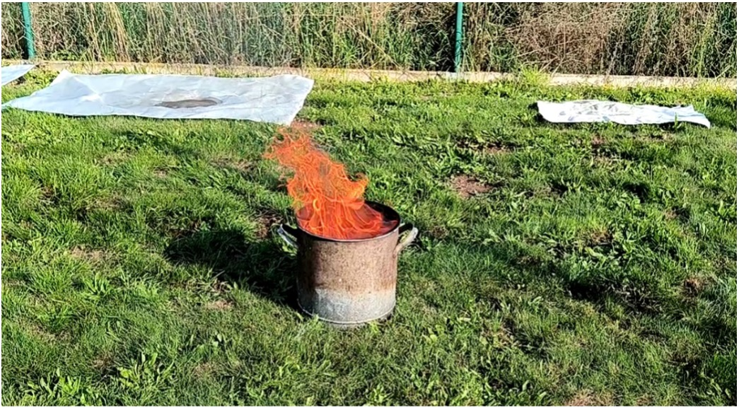
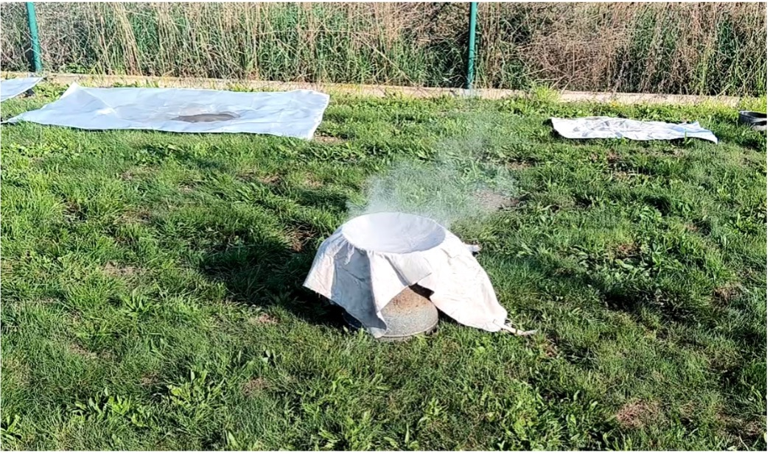
Test hasicích dek HZS Praha pro Pražskou policii
Hořlaviny - benzín+nafta+líh
Proč Foga?
Hasební deka s hasivem

Slide 21
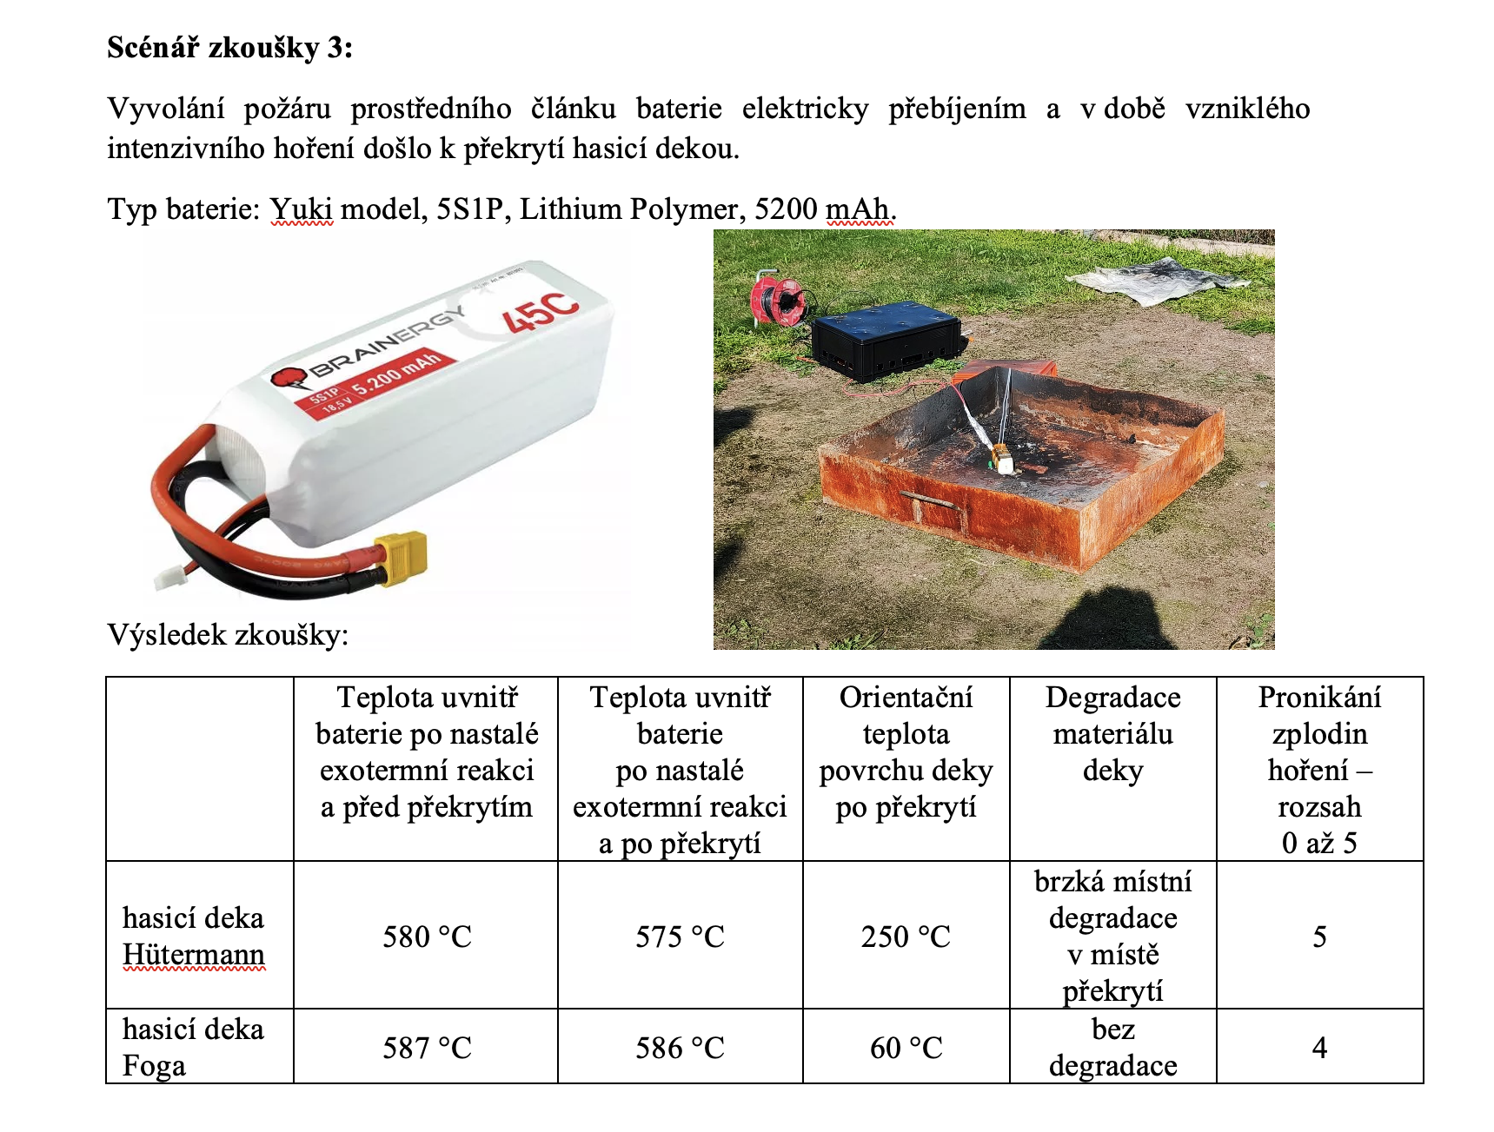
Test hasicích dek HZS Praha pro PČR
Proč Foga?
Li-ion baterie
Hasební deka s hasivem

Slide 22
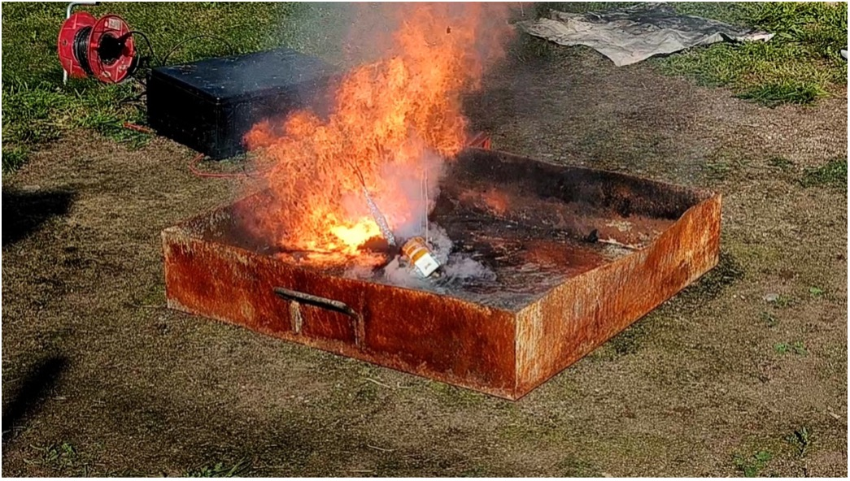
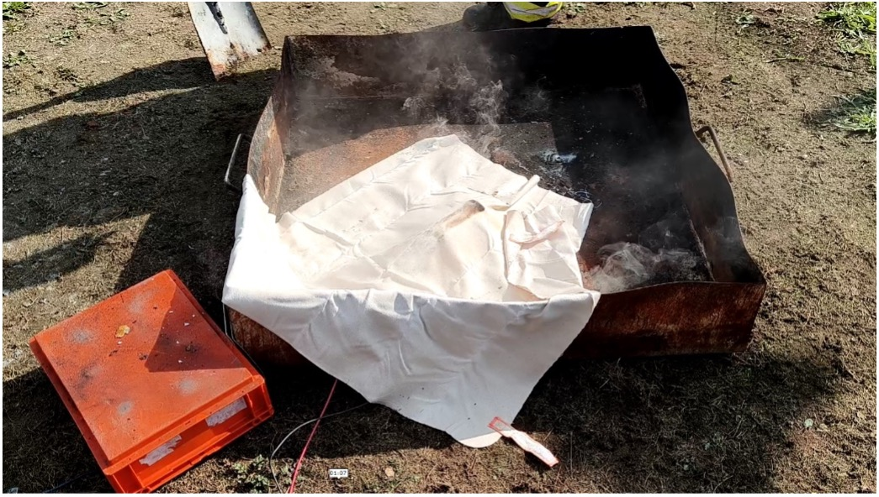
Test hasicích dek HZS Praha pro PČR
Li-ion baterie
Proč Foga?

Slide 23
Zdolání požáru trakční baterie Linde pro vysokozdvižný vozík
Proč Foga?

Slide 24
Ing. Petra Gottwald
tel: +420 724 240 814
email: petra@walkonwater.tools
foga.cz

